Slide 1
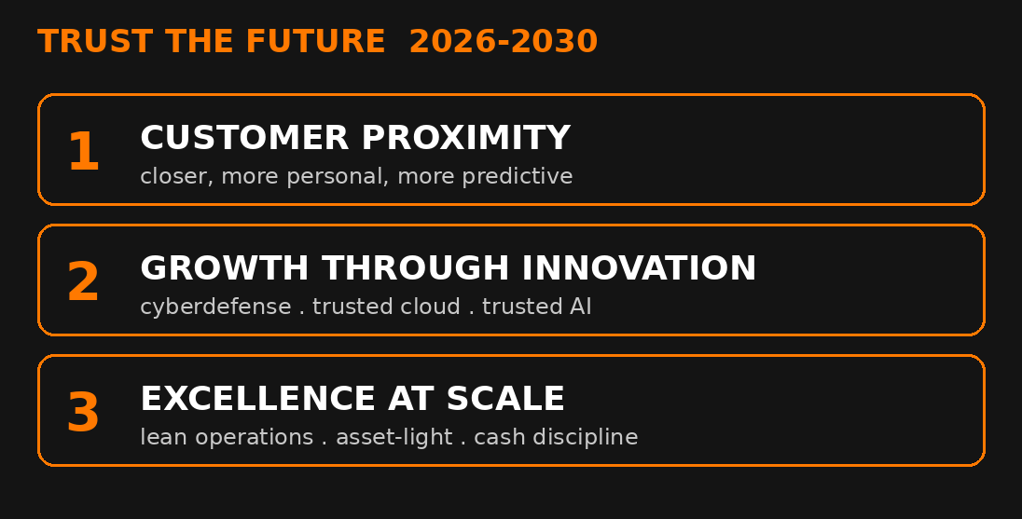

Trust the Future战略：3大雄心支持实现 Trusted European TechCo
Vision:
Become the trusted
operator of the digital world
1
客户亲近
服务3.4亿客户，2028年前新增约4,000万客户（中东非+欧洲低渗透细分），欧洲流失率最多降低3个点
Mission:
Give everyone the keys to a responsible digital world
B2C与融合增长
2
非洲中东为增长引擎（FY25收入+12.2%，Orange Money +18%）
欧洲聚焦融合与家庭生态（安防、能源、保险等）
3
创新增长（B2B）
Cyberdefense 2030年收入目标20亿€（25年13亿€，+6.8%）
发展可信云与可信AI服务，新设国防与医疗垂直行业BU
4
网络与AI能力
持续投资光纤/5G SA与AI化运维，eCAPEX/收入比2028年降至约14%
AI规模化应用：Live Intelligence等可信GenAI服务商用
5
规模化卓越
轻资产运营：国际交付与order-to-cash外包Tech Mahindra，产品目录精简
OB EBITDAaL持续改善至企稳；集团OCF 25-28年高个位数CAGR
Shareholder Returns & Cash Plan
分红上调：26年0.79€/股，28年下限0.85€/股
Organic Cash Flow 2028年达约52亿€（双位数增长）
6
社会与人才
2030年前为600万人提供免费数字支持；温室气体2030年-45%、2040年Net Zero

Slide 2
Orange Business B2B历史经营：年收入7.3B€（FY25），占集团18%，大企业与公共部门为收入主体
经营总结：Orange Business过去5年收入在7.3~7.9bn€区间，FY25为7,325M€（-4.8%），占Orange集团收入18.1%，占集团B2B整体约73%（估算）。
法国公共数字采购市场2024年约8.7bn€（Markess）；OB公共部门收入约2bn€/年、5年累计约10bn€（估算）：
从产商品构成来看，分为Service（管理服务）和Supply（供应品投标）
从客户群构成来看，约30%来自公共部门，大企业与跨国占55%，中型企业15%（估算）
从项目规模来看，>1M€大项目约占法国公共数字采购的46%（估算）
OB客户群的收入占比（估算）
客户群 | 收入占比(估)
中央政府机构 | 12%
大区及地方政府 | 8%
医疗与公共机构 | 6%
国防与安全 | 4%
跨国企业（MNC） | 25%
全国性大企业 | 20%
金融与服务业 | 10%
工业与制造 | 10%
中型企业 | 5%
过去5年，OB公共部门累计收入约10bn€（约2bn€/年，估算）
公共部门是OB重要收入支柱，约30%（估算）
Service: 为具体活动或工程提供服务，包括以订阅方式执行的托管与运营。通常包括装维、托管、XaaS即服务；
Supply: 提供产品或动产的采购或租赁。通常指设备硬件、软件license；不包含软件定制费用和系统集成费用。
-- 定义参照法国《公共采购法典》Code de la commande publique
国家部委 | 45%
大区与地方 | 30%
医疗及其他 | 15%
大企业与跨国占比约55%
中型企业占比约15%
示例：军队部、内政部、UGAP、AP-HP、大区政府等

Slide 3
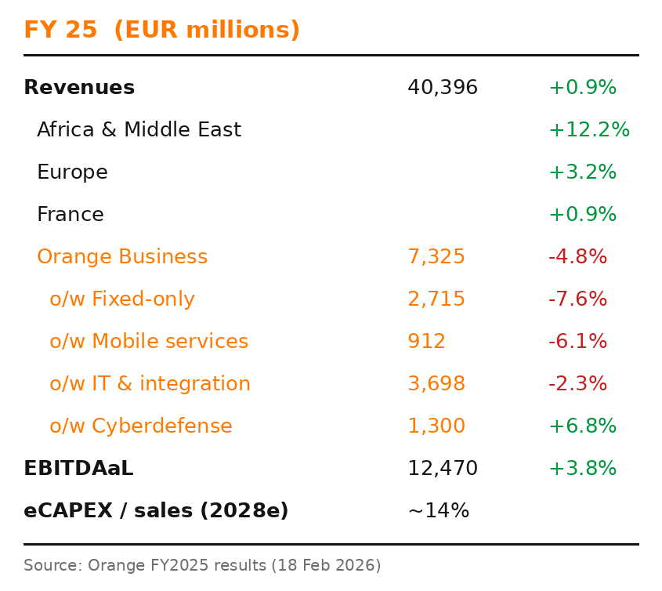
Orange Business经营分析：ToB收入构成
OB toB现状：收入约73亿欧元，法国企业连接份额约60%+
集团整体：收入+0.9% / EBITDAaL+3.8%双增长，中东非+12.2%强劲；B2B（OB）是唯一下滑板块（-4.8%）
类别 | OB Offering | OB的Offering（来自官网&财报） | 管理服务 （5,377M€） | 集成与转售 （1,950M€） | 市场格局
OB整体 73亿€ (7,325M€) | Connectivity | （Internet & network & Voice）；固定2,715+移动912 | 3,627 | - | ~62%
 | IT | Security（Cyberdefense） | 900 | 400 | 欧洲#1
 |  | For Client | 150 | 400 | 2%
 |  | For Employee（workplace） | 200 | 150 | 3%
 |  | For Process（Application & Service） | 150 | 450 | 2%
 |  | Cloud | 250 | 550 | 2%
 |  | Consulting & Innovation | 100 |  | -
SME (OFR口径) | Connectivity | Pro/PME 融合套餐 | - | - | ~50%(估)
 | IT | SME数字化服务包 | - | - | -
toB 占比 18.1%
连接占约50%，法国市场格局绝对优势
IT&集成占约50%，安全+6.8%为增长引擎
传统固话/专线下滑是收入下降主因
SME由Orange France经营（不在OB口径）
OB聚焦大企业、跨国与公共部门
数据来源：Orange FY2025财报，拆分为估算

Slide 4
OB B2B组织架构（公开层级）
主要销售团队
OB CEO
Aliette Mousnier-Lompré
Industry Sales Team（行业销售）
Territory Sales Team（France & International）
Inside Sales
公共
部门
金融
保险
工业
制造
服务零售
国防安全
医疗健康
交通能源
中型客户远程销售
区域销售
国家与
地方政府
银行/
保险
汽车/
航空制造
零售/
物流
国防安全
新设BU
医院集团GHT
能源
公用事业
Inside Sales团队
大客户AM+售前团队（法国+全球）
AM团队
专家团队
CPMO：Usman Javaid（产品与市场）
Specialized Presales
专业售前团队
IoT & Smart Mobility
IoT售前团队
Digital & AI
Data/GenAI
Défense & Sécurité
国防安全售前
Cloud
Cloud售前
SME
MKT/Dev
OB HQ支撑团队（COO：W. Zitoune-Dumontet）
子公司专业力量
Orange Cyberdefense
专家团队
Marketing
新产品、新方案规划和导入
伙伴管理，激励
O&M
交付与运维（部分
外包Tech Mahindra）
多厂商兼容，预集成
Cyberdefense
& Evolution Platform
Cloud Avenue/FE
IoT /
Connectivity
AI & Data（Live Intelligence）
DSS
新产品准入测试
OB采购
框架合同
项目发标
Logistics
发货、库存管理，要货计划等
Future workplace
Business APP
Digital Services

Slide 5
OB的产商品分为Service和Supply两个大类
Service: OB在B2B市场利润的主要来源，Margin要求 > 40%（估算），从WAN联接服务向DICT服务扩展
WAN Connectivity
LAN Service
网络管理服务
云管理服务
终端管理服务
服务
Service
固网专线
无线专线
Internet
+
SD-WAN +
CPE设备订阅
云迁移/云管理服务
电脑, PAD
含CPE设备
LAN托管
现场装维
5,380M€/Y（估）
SIM卡、
电话终端等
安全托管
SD-LAN +
LAN设备订阅
混合云容器服务
终端远程管理
远程监控
SASE +
安全设备订阅
伙伴云转售
办公终端订阅
办公终端托管
主权云Bleu
Supply: OB提供IT集成和软硬件转售，Margin一般10-20%（估算），核心竞争力是集成能力和客户关系
供应品
Supply
企业园区网络
数据中心
基础设施
企业软件
办公终端
垂直行业集成
1,950M€/Y（估）
数通交换机、WLAN
企业无线专网（微波、LTE、5G）
计算服务器、存储、DCN网络
VM软件、容器管理软件
ERP软件、CRM软件
操作系统OS
数据分析软件
公共部门软件
Desktop
Laptop
PAD
Chrome PC等
安防系统集成
IOT系统集成
专用设备

Slide 6
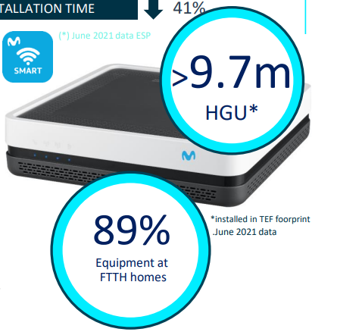
WAN联接：主营产品，收入占37%，Vendor为美欧厂商，华为在法国基本缺席
WAN Connectivity Service
由3类Catalog组成，Vendor提供的设备空间约180M$/年（估算），主要Vendor Cisco/Fortinet/VMware/OneAccess（Ekinops）
OB 2,715M€/Y
37%
OB收入
通过Catalog方式提供
Vendor提供的产品
Vendor的份额
35M$
25M$
Business VPN
设备空间：70M$（估）
高端企业级路由器：Cisco ASR/C8000；Juniper MX
中低端路由器：OneAccess（Ekinops，法国本土）
10M$
Cisco
OneAccess
Juniper
大网
NOC中心
SD-WAN CPE：FortiGate；Cisco Catalyst SD-WAN；VMware VeloCloud
SASE CPE：Netskope / Palo Alto / Fortinet
5G CPE：Ericsson Cradlepoint（估）
30M$
Flexible SD-WAN
设备空间：80M$（估）
Evolution Platform管理平台
25M$
20M$
3M$
OB提供大网及专线连接及远程管理；
Evolution Platform提供SD-WAN管理服务及平台；
Vendor提供CPE设备
2M$
专线
Fortinet
VMware
Cisco
Netskope
其他
Connect Express（SME）
设备空间：30M$（估）
针对SME与分支
30M$
CPE
ONT：Livebox Pro（Orange自有品牌）
收入中占比5%-10%
Livebox
自研品牌系列，Livebox S（Wi-Fi 7）已于2024年商用

Slide 7
LAN管理服务：OB以Managed LAN升级传统托管，当前Cisco/HPE/Fortinet入围为主
LAN 管理服务
Managed Service
Managed LAN是OB核心托管服务之一，厂商以Cisco与HPE为主，Fortinet近年加入；Evolution Platform提供云管平台+NOC管理服务（估算）
年收入约300M€（估算）
模式1：SD-LAN管理服务
包含LAN设备的管理服务
Evolution Platform提供SD-LAN平台
通过Catalog方式提供
Vendor提供的产品
Vendor的份额
Cloud Wi-Fi
25M$
20M$
SD-LAN 设备：Meraki MS；Aruba CX；FortiSwitch
Cloud Wi-Fi设备：Meraki MR；Aruba AP；FortiAP
5M$
NOC中心
Managed LAN
（LAN部分）
设备空间：60M$（估）
Noc工程师
SD-LAN平台
Cisco
HPE
Fortinet
远程
集中管理
LAN 设备
SD-LAN(交换机）
模式2：LAN托管服务
OB通过多厂商网管平台，提供异厂商设备的统一SNMP集中管理
15M$
15M$
交换机
WLAN AP
Cisco
HPE
Noc工程师
多厂商网管
LAN
托管服务
服务中不含设备
设备由客户单独采购
最终用户现网设备
现网存量

Slide 8





云服务：自有主权云+合资Bleu+伙伴云转售，为政企提供可信云服务
Cloud管理服务
Managed Cloud Service
自有云=Cloud Avenue（SecNumCloud）+ Flexible Engine（华为云栈）；
与Capgemini/微软合资Bleu提供M365主权云，OB自身70% IT迁入Bleu
年收入约650M€（估算）
9%
OB收入
云服务提供商
与OB的合作方式
法国云份额领先，M365是OB主要转售的SaaS服务。
2021年与Capgemini合资成立Bleu（Azure/M365主权云），2025年起商用并推进SecNumCloud资质
由三部分组成：1、云服务转售（自有云+伙伴云）2、云迁移/管理服务；
3、主权云（Cloud Avenue SecNum + Bleu合资）
180M$（估）
Cloud Portal 云管理服务
托管服务
专业服务
告警
报表
60M$（估）
GCP转售伙伴；法国主权云由Thales（S3NS）承载，与Orange无DC合作
2024年宣布法国区域扩容投资
OB提供
OB提供
混合云管理服务中心（DOC）
40M$（估）
OCI转售与多云互联（与Cloud Avenue互通）；
聚焦数据库与ERP存量客户
统一的企业级容器管理平台（Kubernetes）
云接入服务
150M$（估）
Cloud Avenue：SecNumCloud 3.2认证（2025.7），法国主权云标杆；
Flexible Engine服务跨国客户（基于华为OpenStack栈）
主权云Bleu
客户
私有云
自有云
(Cloud Avenue/FE)
伙伴云转售
AAG、Oracle
80M$（估）
巴黎区域自运营；2024年宣布欧洲主权云投资78亿€（德国）；
主攻企业市场，与OB合作有限

Slide 9
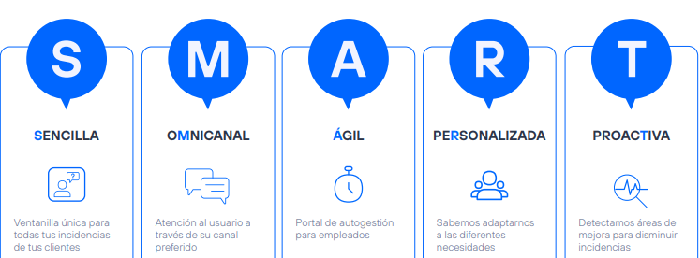

安全托管服务和终端管理：Cyberdefense提供产商品，OB负责销售
安全管理服务
Managed Security Service
OCD收入1,300M€/年
办公终端管理服务
Device as a service
OB销售约200M€/年（估）
终端管理服务产品包括：
设备供应
IT一站服务坐席
远程设备维护
移动办公安全
虚拟桌面VDI
SOC中心
大网流量分析
OCD于2016年起步，2019年收购SecureLink/SecureData，成为欧洲第一MSSP
防火墙
安全软件
由OB Digital Workspace提供设备供应、安全和远程服务（UEM）
OCD提供40+安全Vendor方案集成，3,300+专家、23国、36个检测中心
2030年目标20亿€；每细类选择全球TOP伙伴
安全服务分类 | Vendor合作厂商
Detection & Response | CrowdStrike, Palo Alto, SentinelOne
CyberThreat Intelligence | 自有World Watch, Recorded Future
Vulnerability Risk Mgmt | Rapid7, Qualys, Tenable
Network Security | Palo Alto, Fortinet, Netskope, Zscaler
Data Protection | Thales, Varonis, Microsoft Purview
IoT/OT Security | Nozomi, Claroty, Fortinet OT
Secure Microsoft | Microsoft
HP Elitebook
Apple Macbook
Dell
设备订阅
Lenovo ThinkPad
MS Surface
ChromeBook
微软M365
140€/年
Google
138€/年
终端配套软件
订阅
SSL 安全访问
68.33€/年
EDR设备安全
59.88€/年

Slide 10

Supply产商品：约90%围绕通用办公标品转售，10%来自垂直行业系统集成（估算）
Supply类产商品，由最终用户发起硬件和软件的采购，OB提供渠道转售与集成
垂直行业总集，高度依赖对核心NA的持续经营；例如法国军队部客户，OB多年持续中标通信与ICT框架合同（金额为公开报道或估算）
Supply产商品
主要转售商品
Vendor的份额
法国国防部门，欧洲最大公共ICT买家之一
过去5年OB承接其卫星通信、专网与数字化框架，累计约450M€（估算）
80M$
60M$
企业园区网络
Enterprise Network Equipment
180M$（估）
园区交换机、AP
无线局域专网MPN
企业专网（微波）
20M$
15M$
10M$
Cisco
HPE
Fortinet
Ericsson
Nokia
行业集成（示例，公开报道/估算） | 金额
军用卫星通信服务框架（与Telespazio联合） | ~100M
部际安全网络RIE骨干与接入 | ~80M
UGAP电信服务框架（固定+移动） | ~60M/年
医院集团（GHT）网络与托管框架 | ~45M
大区政府SD-WAN与安全改造 | ~30M
智慧城市与视频安防集成（法兰西岛） | ~25M
交通枢纽Wi-Fi与专网（机场/车站） | ~20M
公共部门IoT计量与车联 | ~18M
教育部门数字工作场所 | ~15M
数据中心托管与主权云接入 | ~15M
网络安全SOC服务框架（OCD） | ~15M
存储与服务器供应框架 | ~12M
生物识别与出入控制集成 | ~10M
数据中心基础设施
DC infrastructure
120M$（估）
x86服务器
存储、DCN网络
虚拟化管理软件
45M$
35M$
15M$
10M$
5M$
HPE
Dell
VMware
Cisco
Huawei
企业软件
成熟企业软件license
250M$（估）
数据分析软件
ERP/CRM
电子政务软件
ERP – 55M$（估）
CRM – 30M$（估）
Private Cloud – 40M$（估）
Data & AI – 80M$（估）
公共部门软件定制 – 45M$（估）
办公场所终端
一次性采购
180M$（估）
Desktop、Laptop
Pad
会议室大屏
HP 35%
--政府
Dell 25%
—大企业
Lenovo 20%
—SME
Apple 15%
—教育/创意
*与微软/HP合作推进Copilot+ AI PC企业转售（估）

Slide 11
华为参与视角的portfolio分类及现网格局（估算）：法国准入受限，锚点在云栈与OMEA，空间约40M
Portfolio | 性质 | 业务范围 | 业务目标 | 涉及产品 | 状态
大企业管理服务；(Business VPN) | 管理服务 | 大企业 | 基于OB大网，为大企业客户提供WAN/LAN连接管理服务，包括企业互联、Internet接入、有线与Wi-Fi接入。 | AR、NE、LSW、AP | 法国准入受限（估）
SDN管理服务；(Flexible SD-WAN) | 管理服务 | 大企业 | 基于Evolution Platform提供SD-WAN/SASE管理服务，伙伴目录为Fortinet/Cisco/VMware等10+厂商。 | AR、LSW、AP | 无法突破（不在伙伴目录）
Managed LAN；(On-Top MSP) | 硬件转售 + 代维 | 大企业 | 面向大企业客户，转售LAN+Wi-Fi硬件并提供网络代维服务。 | LSW、AP | 潜在孵化空间（估）
Flexible Engine云平台 | 云平台底座 | 跨国企业 | 基于华为OpenStack发行版的公有云，OB运营并面向跨国客户销售。 | 云软硬件 | 存量持续（关键锚点）
OMEA B2B管理服务 | 管理服务 | 非洲中东 | OMEA B2B为集团增长引擎（FY25 +10.4%），网络与ICT设备空间持续扩大。 | AR、LSW、AP、传输 | 正常销售（主战场）
企业互联网服务；(Connect Pro) | 管理服务 | SME | 面向中小企业提供中高质量Internet接入（Orange France口径）。 | AR | 未突破（OneAccess锁定）
运营商 | Portfolio类型/ 华为Offering | WAN |  |  |  | LAN |  |  | 安全
 |  | AR 路由器 | NE 路由器 | 5G-CPE | SD-WAN | Wi-Fi | 交换机 | SD-LAN | Firewall
Orange；Sell to 估算；8->10M | Business VPN大企业管理服务(IPVPN、SD-WAN) 设备采购：110M/Y（估） | OneAccess 70% | Cisco 70% | Cradlepoint 80% | Fortinet 45% | Aruba 50% | Cisco 60% | Meraki；Aruba | Fortinet 60%
 |  | Cisco 20% |  |  |  |  | HPE 30%
 |  | 华为 <2% | 华为 5%（国际） |  | Cisco 30% |  | 华为 5%（存量）
 |  | Juniper 5% | Juniper 25% | 其他 20% | VMware 20% | Meraki 45% |  |  | Palo Alto 30%
 |  | 0.2/35M | 0.3/8M | 0/5M | 0/30M | 0/15M | 0.5/20M | 0/10M | 0/25M
 | Orange France Pro/PME管理服务 设备采购：10M/Y（估） | OneAccess 100% |  |  |  | Sagemcom/自研 100% | 华为 10%（估）
 |  |  |  |  |  |  | Zyxel等 90%
 |  | 0/1M |  |  |  | 0/4M | 0.3/3M

Slide 12
华为已准入可参与空间有限（约20M，估算），对准肥肉市场深耕
客户Offering名称/客户招标套餐 | 带宽要求 (对称) | 市场空间 | 华为款型 | 华为已销售款型 | 第一Vendor | 第二Vendor
Business VPN 1/10/100G Full Routing | 1/10/100G | 1M | NE8000-M4 | - | Cisco 85% | Juniper 10%
Business VPN/Internet 100G | 100G | 6M | NE8000-M4 | - | Cisco 85% | Juniper 15%
Business VPN/FTTH/Internet 10G | 10G | 10M | AR8140-L12G10XG | - | OneAccess 60% | Cisco 30%
Business VPN/FTTH/Internet 1G | 1G | 9M | AR651 + Perf License | - | OneAccess 70% | Cisco 20%
Business VPN/FTTH/Internet 600M | 600M | 2M | AR651 | - | OneAccess 85% | 华为 <2%
Business VPN/FTTH/Internet 300M | 300M | 0.5M | AR651 | - | OneAccess 95% | 华为 <1%
Business VPN/FTTH/Internet 100M | 100M | 0.3M | AR611W | - | OneAccess 98% | 华为 <1%
Business VPN/FTTH 1G + BCK LTE | 1G + LTE | 2M | AR651 + MIC-LTE | N/A | OneAccess 100% | N/A
Business VPN/FTTH 1G + BCK 5G | 1G + 5G | 5M | AR5710-H2T4N2X-NRGL AR651 + RU-301 | N/A | OneAccess 100% | N/A
场景价值
瘦肉区
肥肉区
OB-SDWAN
高
High
OB-SDLAN
瘦肉区
肥肉区
中
Middle
OFR-Switch(SMB)
OB-IPVPN
OFR-WiFi(SMB)
骨头区
瘦肉区
低
Low
低 Low
中 Middle
高 High
销售空间
肥肉区
瘦肉区
骨头区

Slide 13
Orange Business B2B产商品
产商品分为两大类，Service和Supply。Service即传统流水业务，从连接向DICT扩展；华为在法国本土受限，重点经营云栈存量（Flexible Engine）与OMEA增量，伺机突破LAN转售。
1. | Orange占法国企业连接市场约60-65%份额；SFR B2B约20%（2026年拆分出售予Bouygues），Bouygues收购后跃升第二
2. | WAN设备每年采购额约180M$（估），为OB带来27.2亿€固定连接营收，投资比约7%；华为法国可见空间<10M，OMEA为主要增量
3. | LAN设备每年采购额约60M$（估），为OB带来约3亿€ Managed LAN营收（估），投资比约20%，AP与交换机采购金额比例约3:2（估）

